Slide 1
(8-4): مساحة المنطقة المربعة والجذر التربيعي إعداد المعلمة: أ. نوره راشد
رئيسة قسم الرياضيات : هنادي العمران
مديرة المدرسة : أ / ليلى حسين اكبر

Slide 3
الصديقان في رحلة صيد لنساعدهما
في صيد الأسماك بالإجابة على الأسئلة

Slide 4
أوجدي ناتج ما يلي:
7 × 7 =
49
14
7

Slide 5
أوجدي ناتج ما يلي:
3 × 3 =
3
6
9

Slide 6
أوجدي ناتج ما يلي:
8 × 8 =
64
8
16

Slide 7
أوجدي ناتج ما يلي:
4 × 4 =
4
16
8

Slide 8
أوجدي ناتج ما يلي:
6 × 6 =
6
12
36

Slide 9
أوجدي ناتج ما يلي:
5 × 5 =
5
25
10

Slide 11
صفحة 70

Slide 12
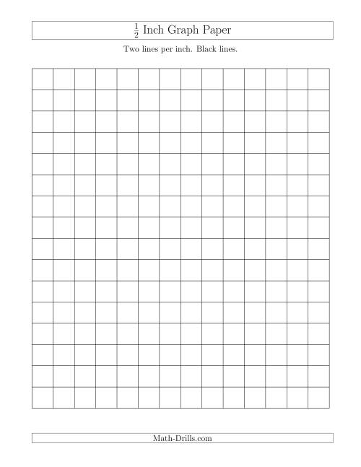
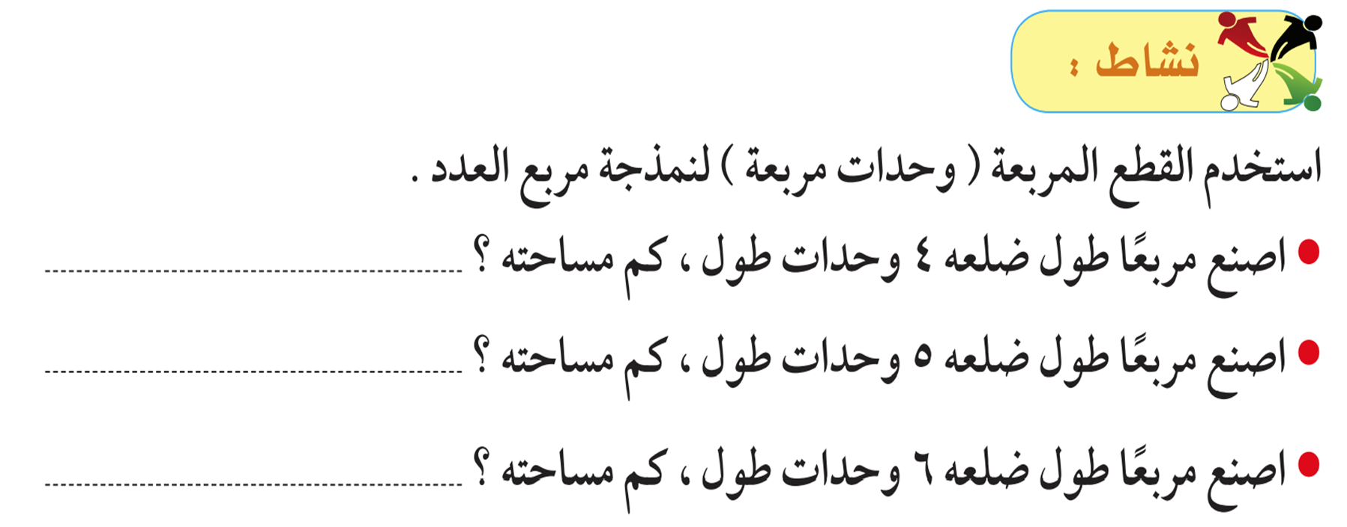
كتاب الطالب صفحة 70
16 وحدة طول
25 وحدة طول
36 وحدة طول

Slide 13
كتاب الطالب صفحة 70
²6
36

Slide 14
كتاب الطالب صفحة 73
تمـــــــــــــــرن
مساحة المربع = طول الضلع × نفسه
= 7 × 7
= 49 م²

Slide 15
كتاب الطالب صفحة 70

Slide 16
ابدأ

Slide 18
Back
أكملي ما يلي :
(6)²
الإجابة
36

Slide 19
Back
أكملي ما يلي :
(10)²
الإجابة
100

Slide 20
Back
أكملي ما يلي :
(13)²
الإجابة
169

Slide 21
أوجدي الجذر التربيعي للعدد 81 :
81 = 9 × 9
81 = (9)²
9

Slide 22
كتاب الطالب صفحة 72
10
6
7

Slide 23
كتاب الطالب صفحة 71
9
3 وحدات مربعة

Slide 24
كتاب الطالب صفحة 71
25
5 وحدات مربعة

Slide 25
كتاب الطالب صفحة 73
40
9
40
3
43

Slide 26
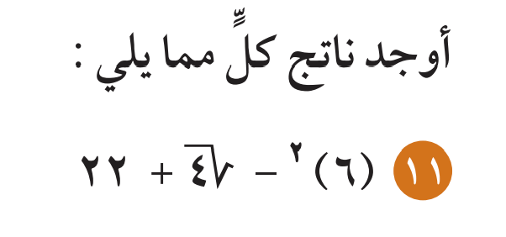
36 – 2 + 22 =
34 + 22 = 56

Slide 27
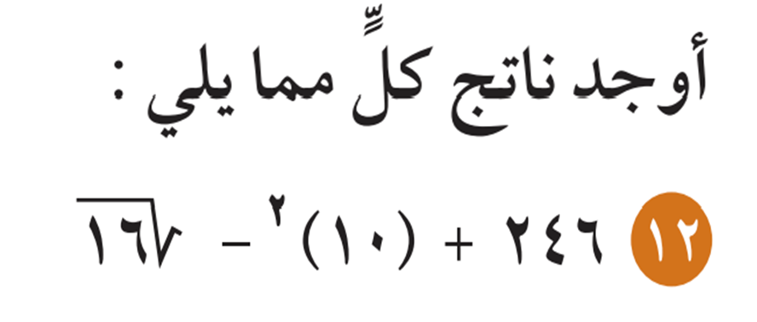
246 + 100 - 4 =
346 - 4 = 342

Slide 28
التقييم المختصر
كتاب الطالب صفحة 93

Slide 29
الخاتمـــــــــــــــــــــــــــة
ماذا تعلمنـــــــــــــــــــــــــــــــــــــــا اليـــــــــــــــــــــــوم ؟

